Slide 1
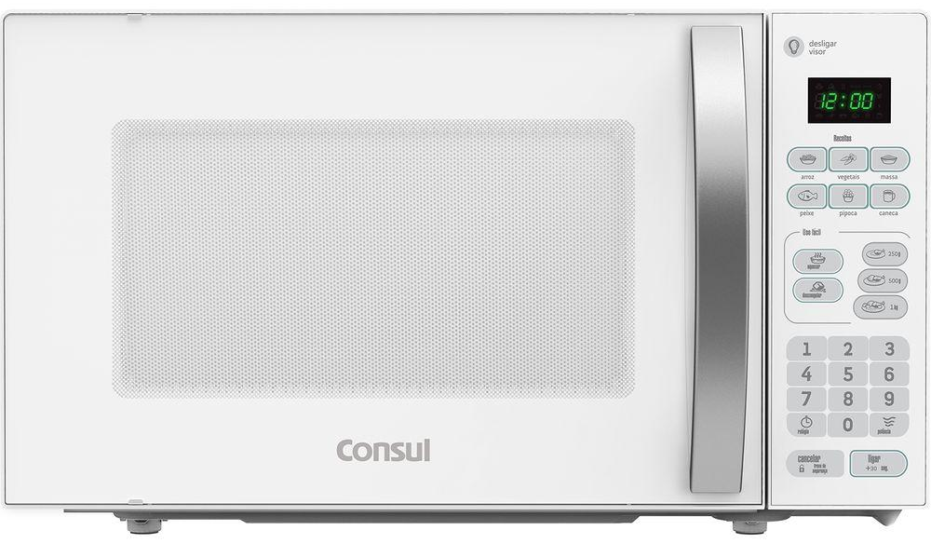

Exercício de Tarefa do Usuário

Slide 2
Sentir
Fome!
Grto pela minha mãe
Ela manda eu preparar um Miojo
Eu pego o miojo junto com uma tigela
Coloco agua na tigela junto com miojo
Coloco a tigela dentro no micro-ondas
Ligo o micro-ondas e seleciono o time
Espero o time acabar
Retiro a tigela do micro-ondas
Desligo o micro-ondas
Pegar um garfo
Comer
o Nissin Miojo

Slide 3

Jornada do Usuário
Persona
Status Emocional
Contexto
Atividade do Cliente | Sentir fome! |  |  |  |  |  |  |  | Comer o Nissin Miojo!
Linha do Tempo
Pontos de Contato
Ações da Empresa
Insights e Oportunidades

